Slide 1

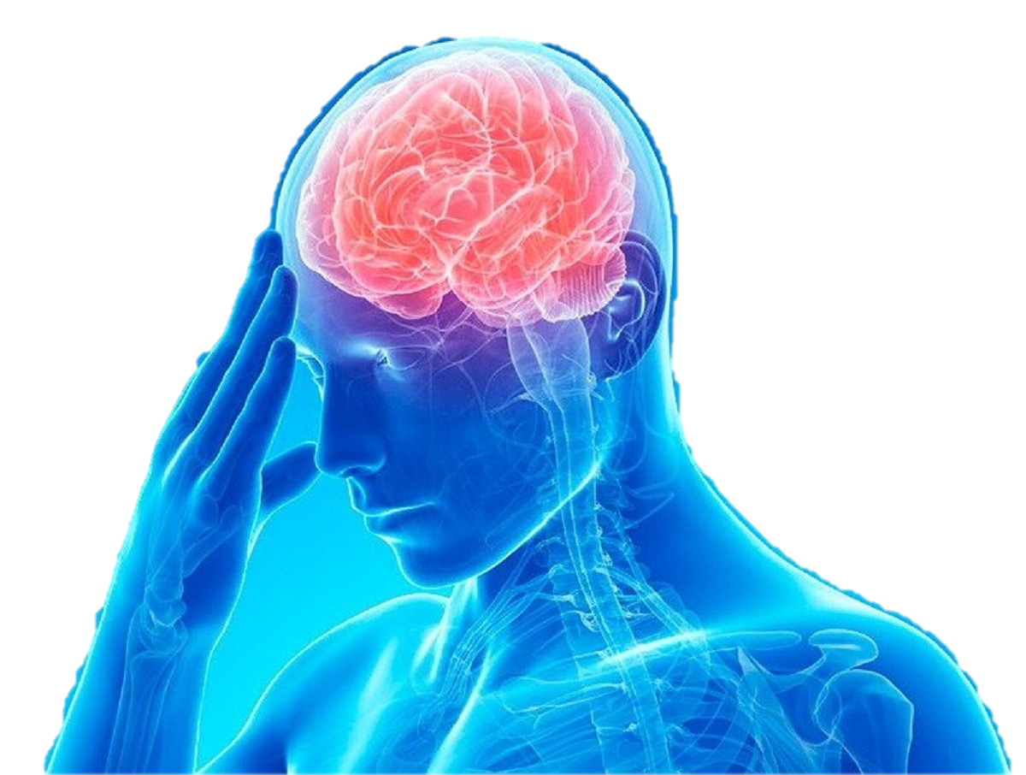
В рамках практики
Жизнь после инсульта
Артикуляционная гимнастика

Slide 2

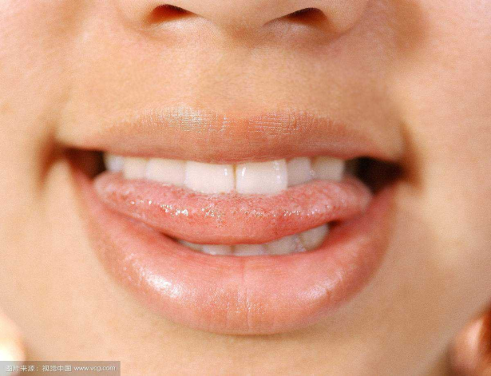
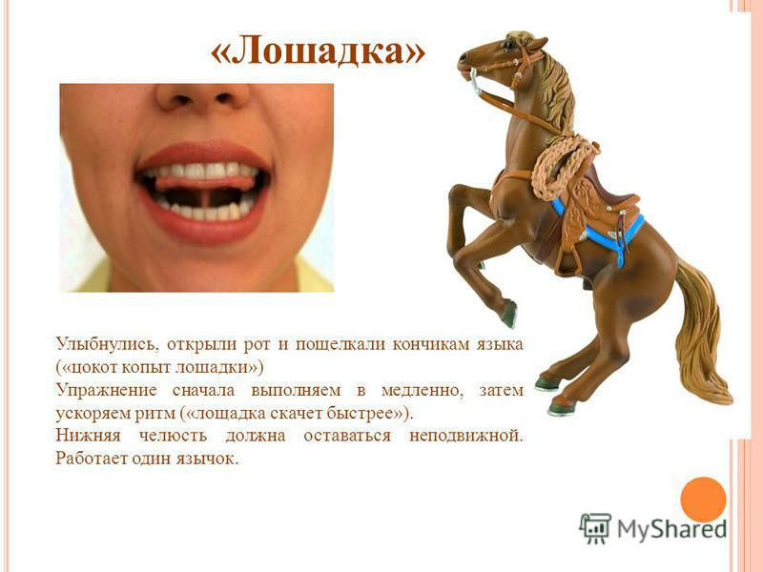
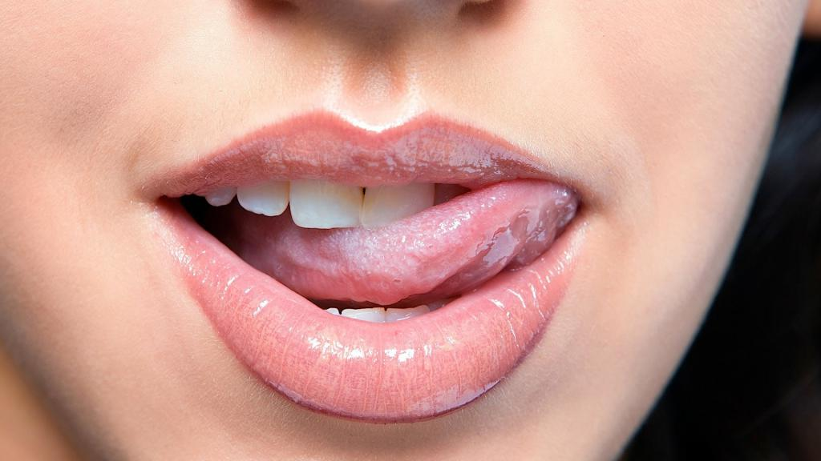
филиал БУ СО УР Республиканского Комплексного центра социального обслуживания населения в Индустриальном районе г. Ижевска
Артикуляционная гимнастика – комплекс специальных упражнений, направленных на укрепление мышц артикуляционного аппарата, развитие их силы и подвижности. В результате выполнения артикуляционной гимнастики улучшается функциональная деятельность органов жевания, глотания и звукопроизношения.
Упражнения для развития мышц языка:
ведение языком по нёбу;
движение языка по кругу;
цоканье;
легкое прикусывание расслабленного языка;
облизывание губ в разные стороны

Slide 3
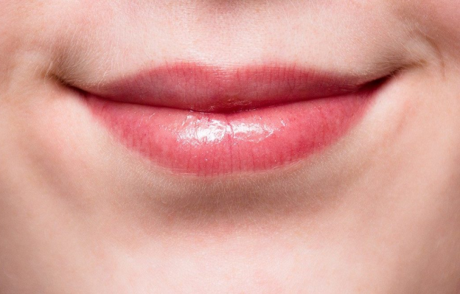
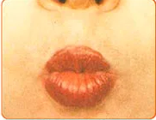
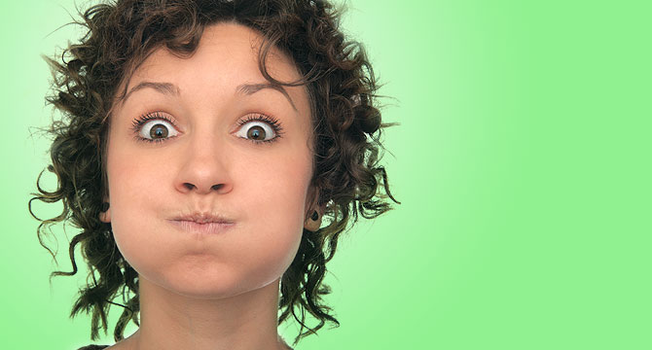
филиал БУ СО УР Республиканского Комплексного центра социального обслуживания населения в Индустриальном районе г. Ижевска
Упражнения для губ:
складывание губ в трубочку;
надувание щек;
улыбка с не разжатыми губами;
дуть сквозь расслабленные губы;
поднятие верхней губы, обнажая зубы (держать в таком положении несколько секунд) и т.д.

Slide 4
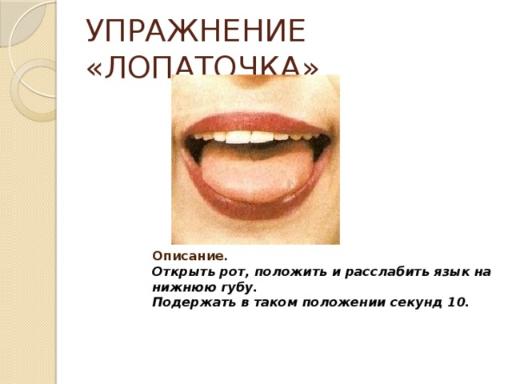

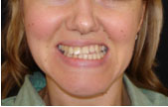
филиал БУ СО УР Республиканского Комплексного центра социального обслуживания населения в Индустриальном районе г. Ижевска
Упражнения для мимики:
широкое открытие рта (держать в таком положении несколько секунд);
нахмуривание бровей;
движение челюстью в разные стороны;
складывание губ (как для поцелуя)

Slide 5
филиал БУ СО УР Республиканского Комплексного центра социального обслуживания населения в Индустриальном районе г. Ижевска
Произношение отдельных звуков
Произносим поочередно разные парные взрывные согласные буквы: сочетания «б-п», «д-т», «г-к». Проговариваем их сначала отдельно, потом с добавлением мягкого знака, затем присоединяем любой гласный звук.
Четкое, «взрывное» произнесение конечных согласных. Ба-ба-бапп, гу-гу-гукк. Чередуем все парные согласные с каждой гласной.
Произносим отдельные гласные, следя за правильным положением артикуляционного аппарата, затем в комбинации с любыми другими гласными (о-а, о-у, а-и, у-и, о-ы, э-о и т.д.). Это упражнение удобно выполнять перед зеркалом.
Тренируем сложные буквенные комбинации (лрда, лря, шра, чру, лри, мфо и т.п.).
Проговариваем различные звуковые ряды (трка-трко-трки-трку-тркэ-тркы и т.п.).

Slide 6
филиал БУ СО УР Республиканского Комплексного центра социального обслуживания населения в Индустриальном районе г. Ижевска
Скороговорки
Существуют два типа скороговорок:
для мозга – выговаривать легко, но путаются слова
Клара у Карла украла кораллы
Карл у Клары украл рекламу, а Клара у Карла украла бюджет
Везет Сенька Саньку с Сонькой на санках. Санки скок, Сеньку с ног, Соньку в лоб, все в сугроб
Осип охрип, Архип осип.
для языка – если вам трудно говорить шипящие
Расчувствовавшаяся Варвара расчувствовала нерасчувствовашегося Вавилу
Чешуя у щучки, щетинка у чушки
Два щенка щека к щеке щиплют щетку в уголке

Slide 7
спасибо за внимание

